Slide 1

Servicios cognitivos Alejandro Ruiz CTO
Xamarinos

Slide 2

¿Qué es un sistema cognitivo?
Es un sistema que comprende datos no estructurados, razona sobre esos datos y aprende de cada interacción
Notes:
Es un sistema que comprende datos no estructurados, razona sobre esos datos y aprende de cada interacción

Slide 3
Microsoft cognitive services
Fácil
API REST
Flexible
Diversos lenguajes
Probado
Gran documentación

Slide 4
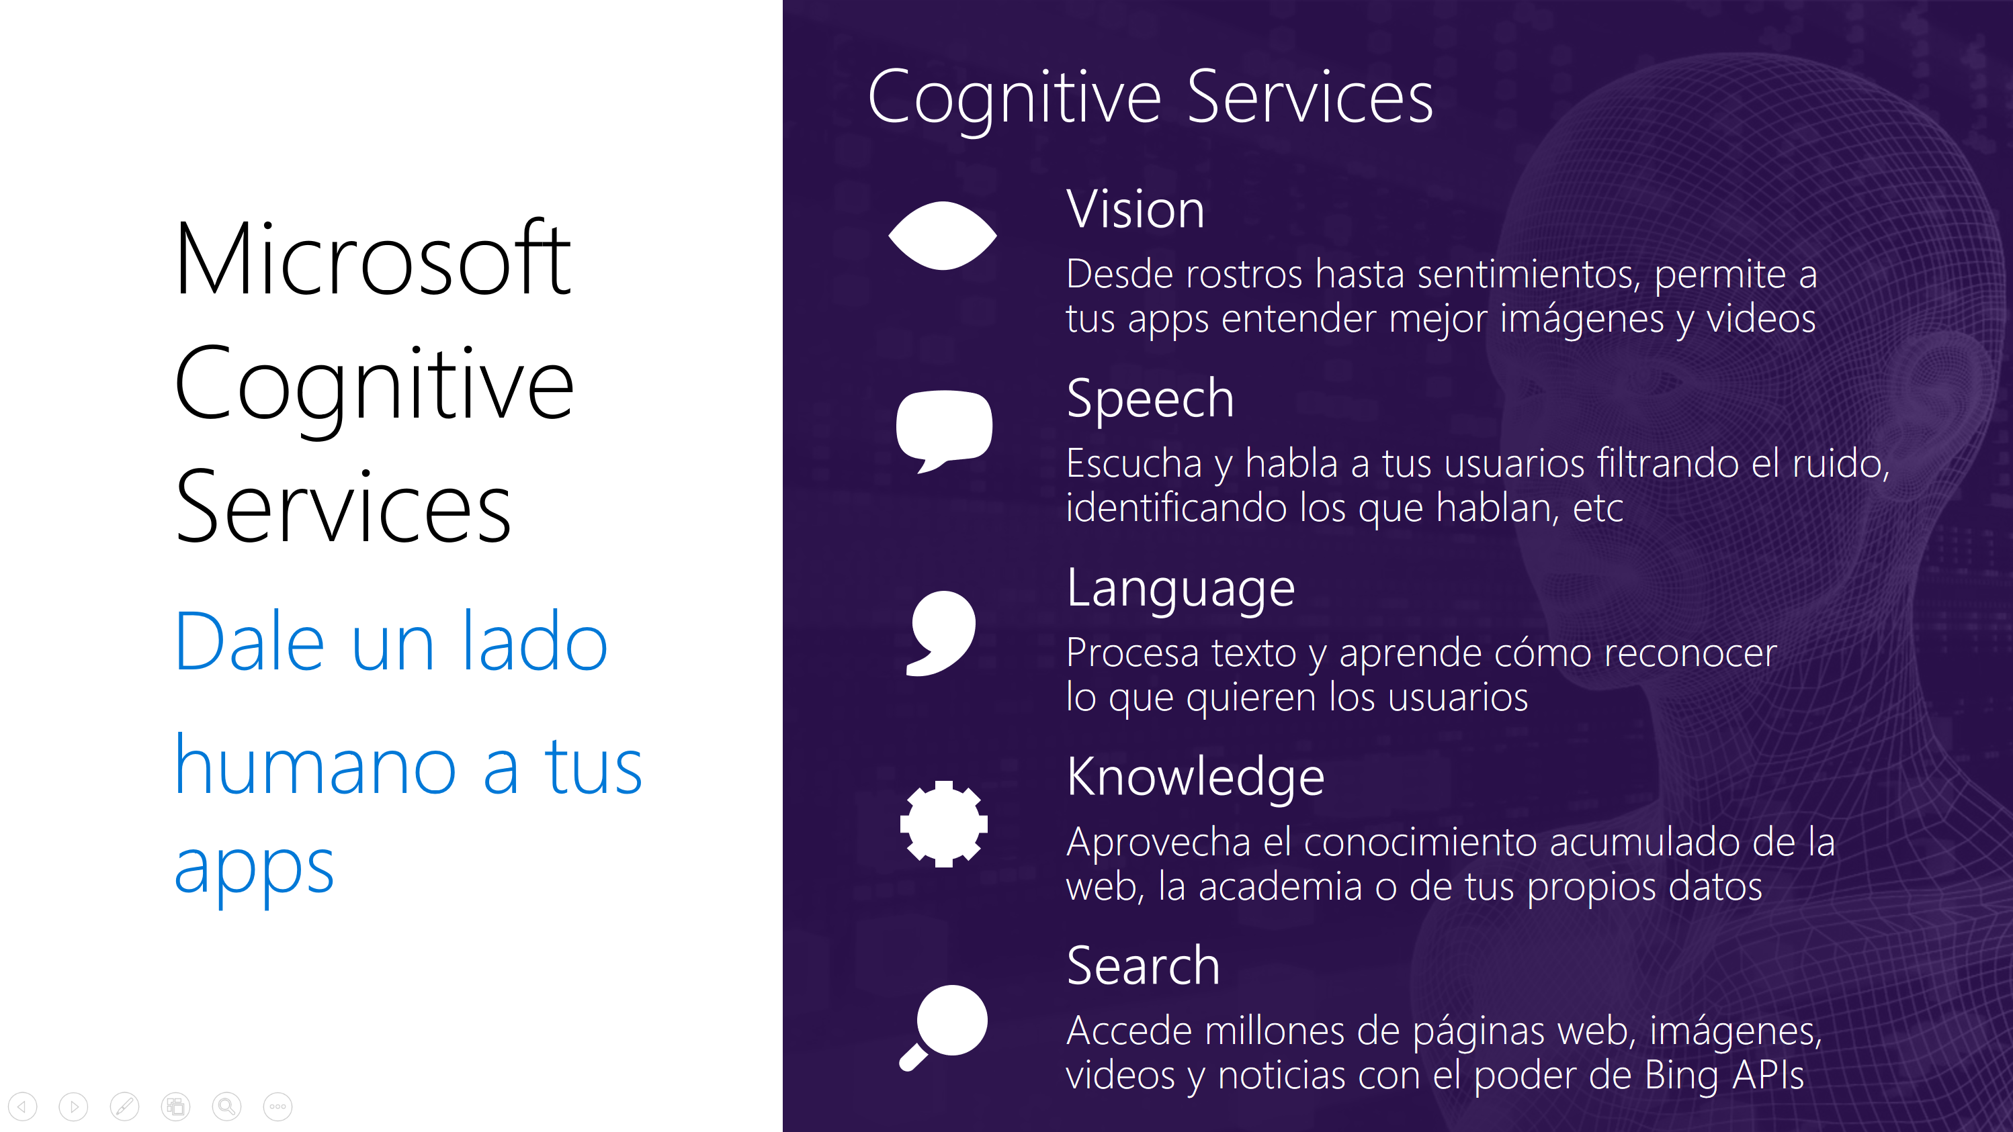

Slide 5
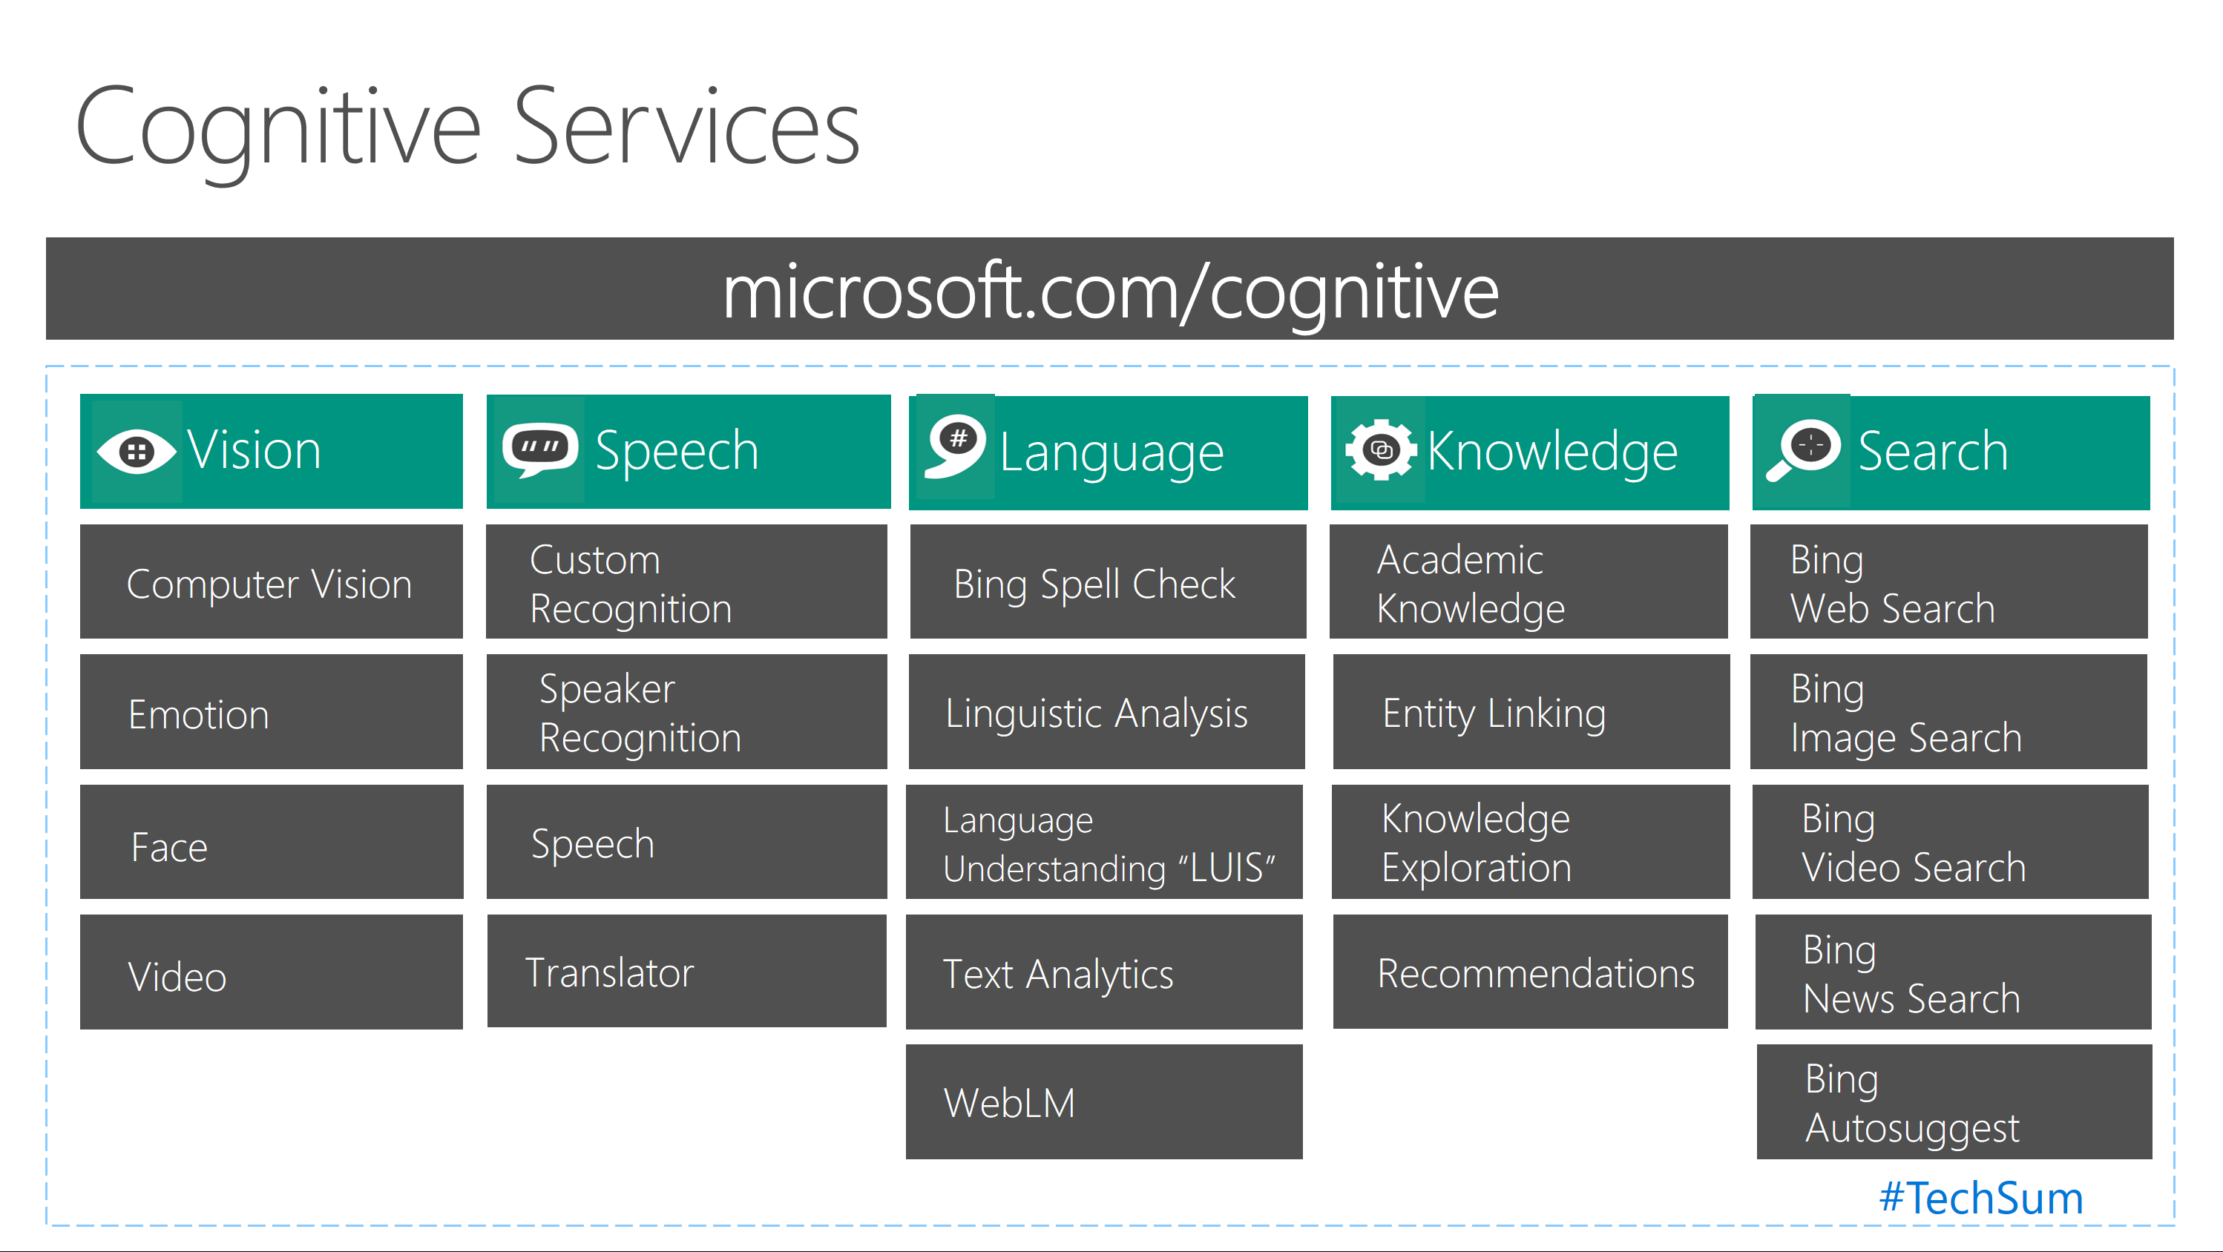

Slide 6
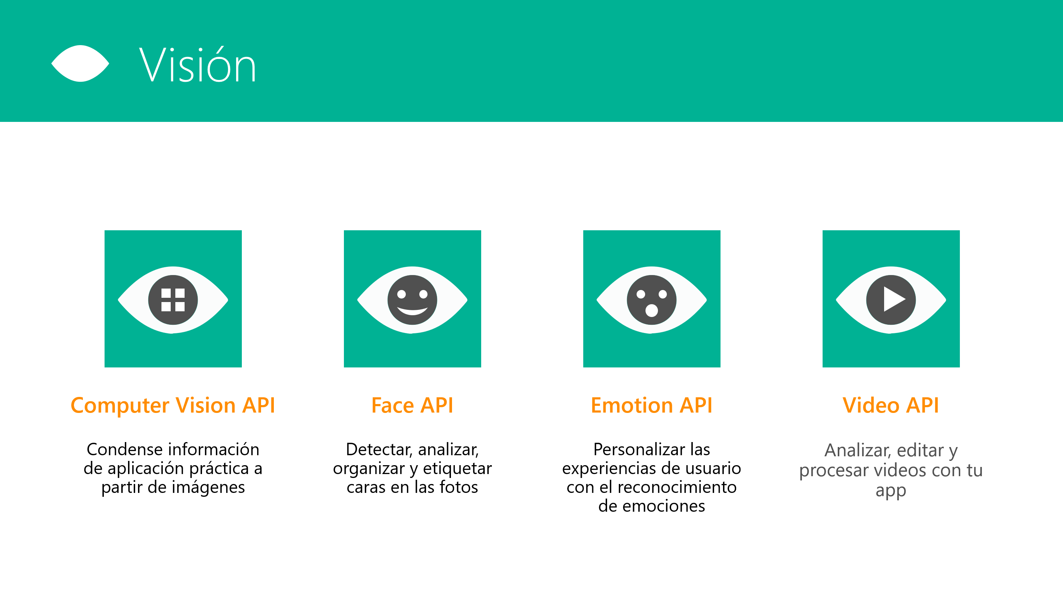

Slide 7
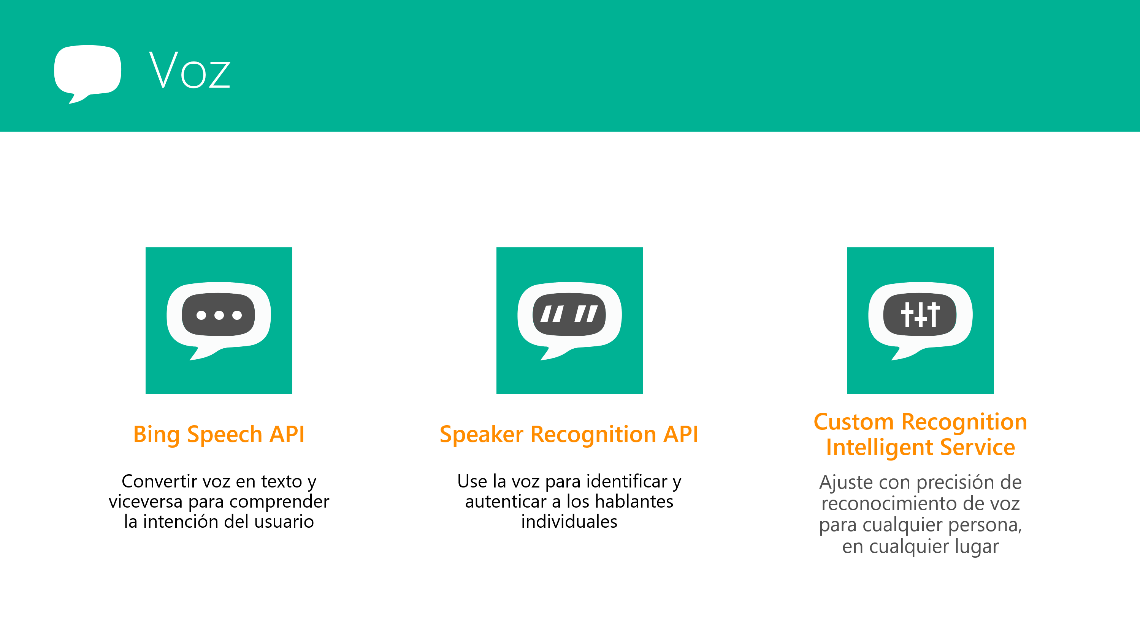

Slide 8
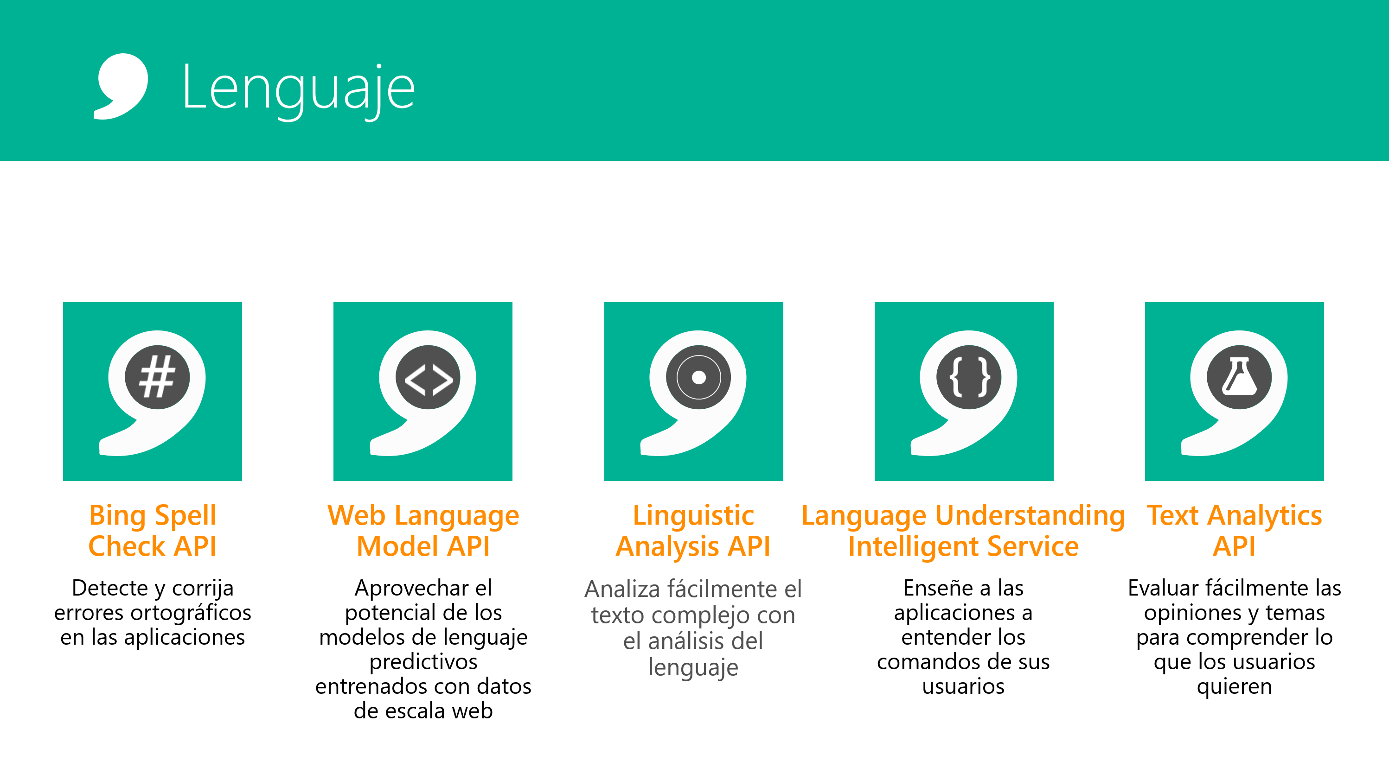

Slide 9
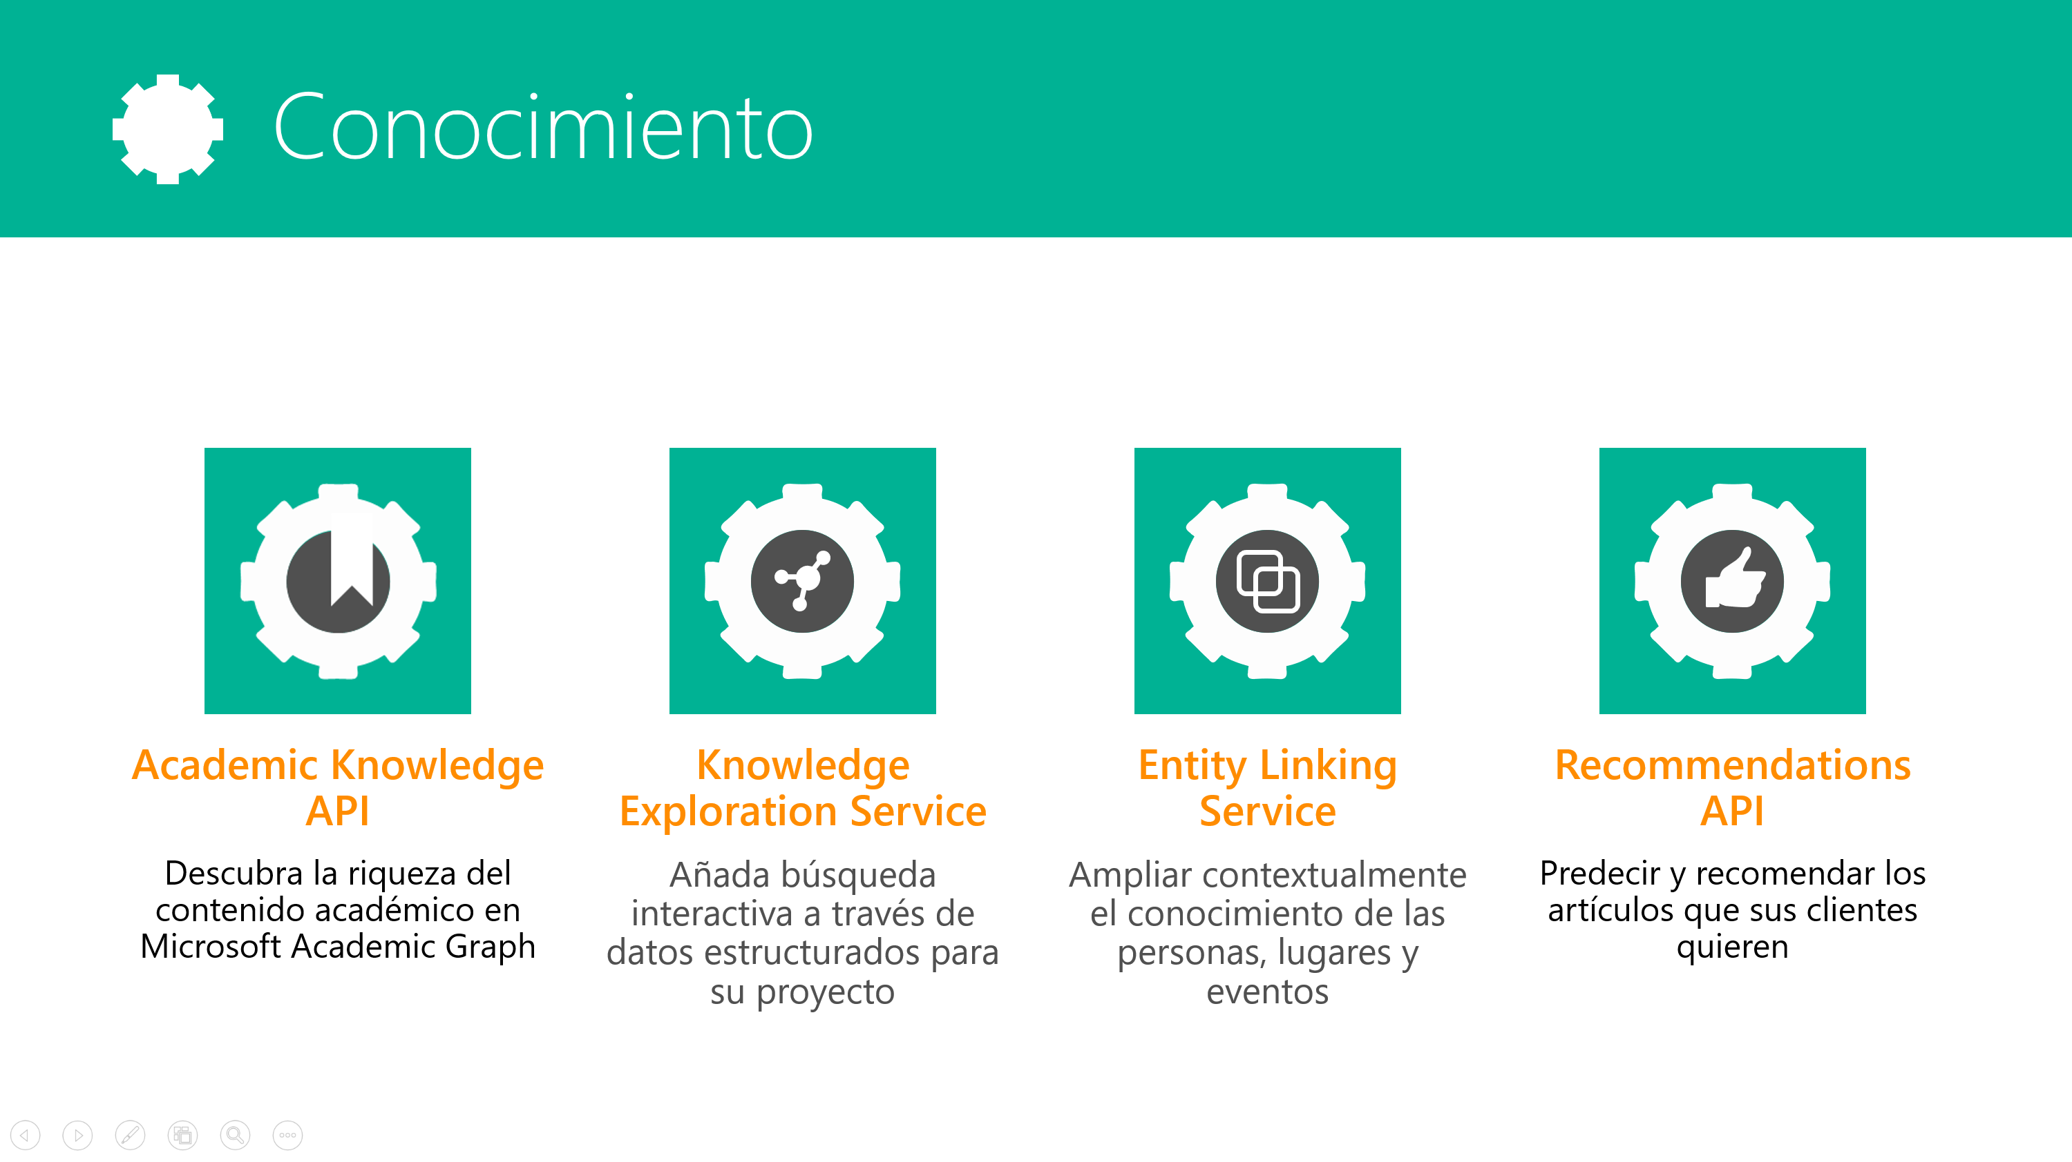

Slide 10
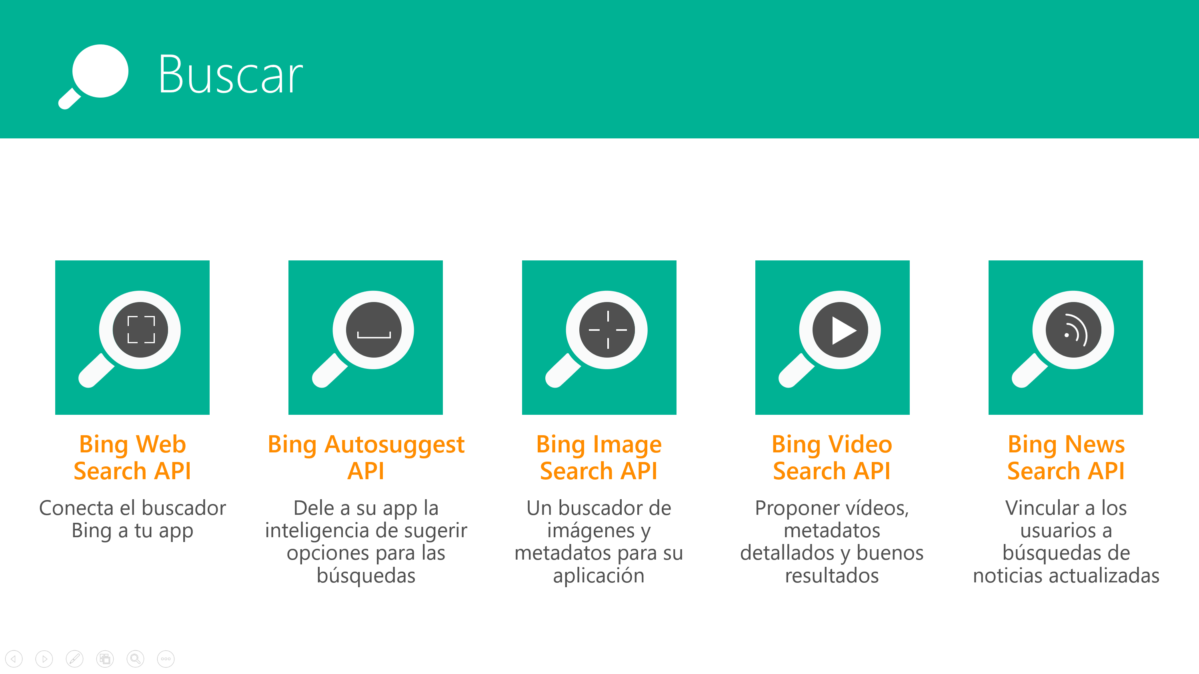

Slide 11
Aplicaciones de los servicios Código https://goo.gl/LSWd4V

Slide 12
Face API: Face Identification
Pasos
1 Crear agrupación
2 Definir personas del grupo
3 Añadir caras a las personas
4 Entrenar
5 Buscar

Slide 13
¡A trabajar! Alejandro Ruiz CTO
Xamarinos

